Slide 1







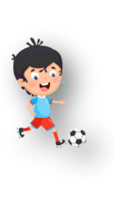






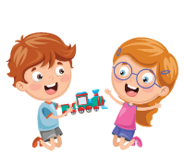





Unit 3
Animals
Fun time & Project
Notes:
Để nguyên trang bìa như này, chỉ thay đổi tên bài trong quá trình làm. Logo của sách Wonderful World

Slide 2



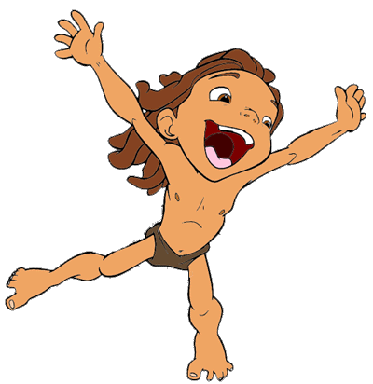

FUN TIME
The Beach Really

Slide 3

In the Racing Game of Knowledge
Who will finish first?
Click Here to Start

Slide 4

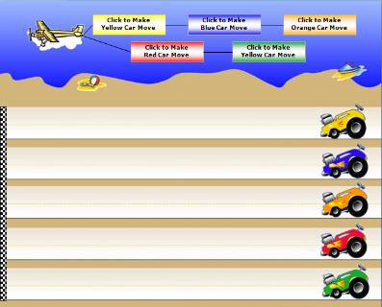
The Beach Rally
2
Instructions:
Divide into Teams.
Each team is asked a question. If they answer correctly, click their teams color button to move their car.
Five correct answers will cross the finish line and win the race.
3
Play

Slide 5
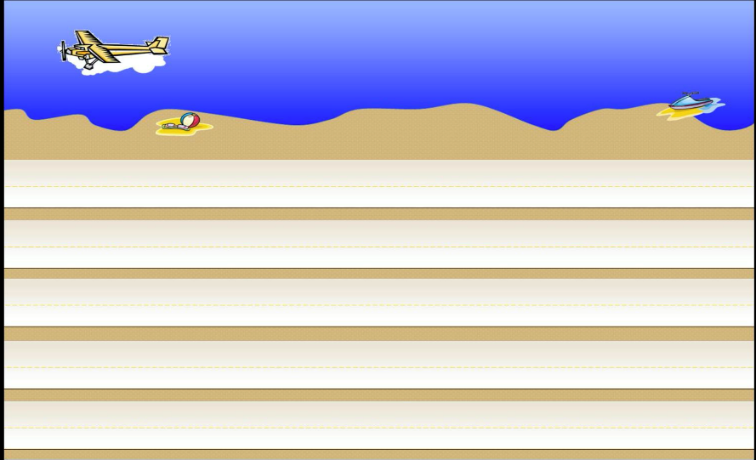


Team - Red
Team - Blue
Q1
Q2
Q3
Q4
Q5
Q6
Q7
Q8
Q9
Q10
next
Notes:
Bấm vào các ô câu hỏi để mở câu hỏi
Bấm vào team red hoặc team blue để di chuyển xe về đích
THIẾT KẾ HOẠT ĐỘNG TƯƠNG TÁC TỪ SLIDE 7->16

Slide 6
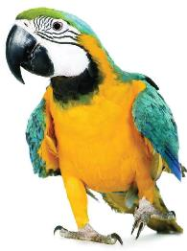
Q1
Key
bird
0
1
2
3
4
5
6
7
8
9
10
11
12
13
14
15
BACK
15s
Notes:
Bấm vào Key sẽ ra Đáp án

Slide 7
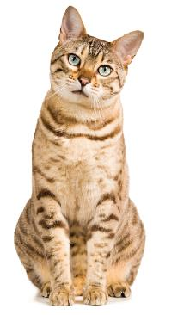
Q2
cat
key
0
1
2
3
4
5
6
7
8
9
10
11
12
13
14
15
BACK
15s

Slide 8
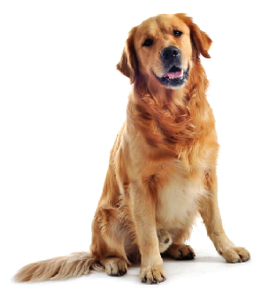
Q3
dog
Key
0
1
2
3
4
5
6
7
8
9
10
11
12
13
14
15
BACK
15s

Slide 9
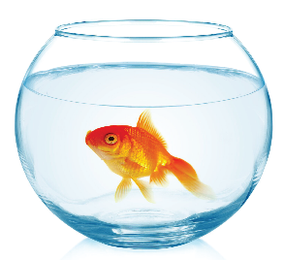
Q4
fish
Key
0
1
2
3
4
5
6
7
8
9
10
11
12
13
14
15
BACK
15s

Slide 10
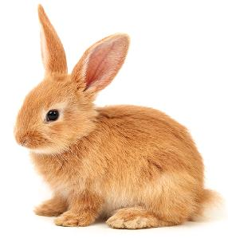
Q5
rabbit
Key
0
1
2
3
4
5
6
7
8
9
10
11
12
13
14
15
BACK
15s

Slide 11


Find and circle

Slide 12
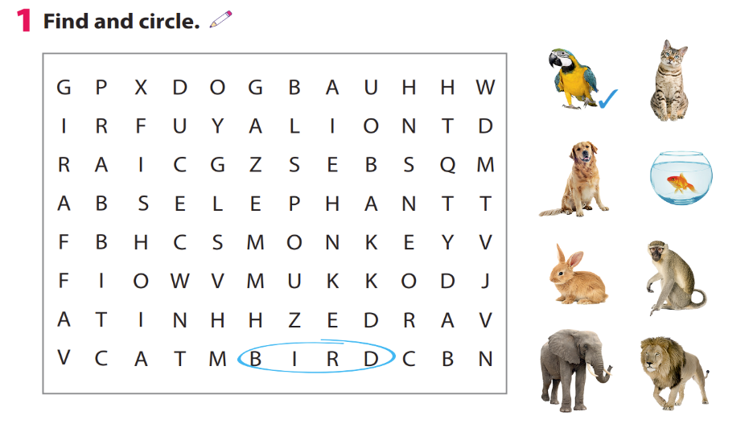

Slide 13
2. Project: Animals

Slide 14



Animal Display

Slide 15




Good bye.
See you again!

